Slide 1


Journée PEPI
Jeudi 27 juin 2019
Développer le mode projet et le travail collaboratif au sein du Mastère Spécialisé « Le Building Information Management pour la gestion intégrée des constructions »
Aurélie TALON et Gaëlle BAUDOUIN
Amphithéâtre de l’IADT, 51 bd François Mitterrand

Slide 2


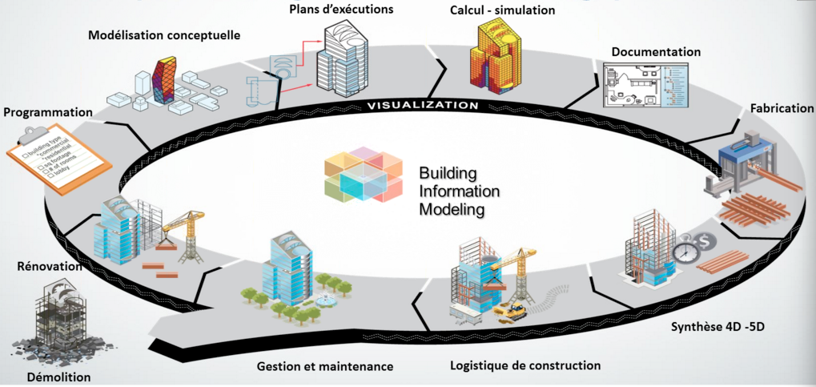
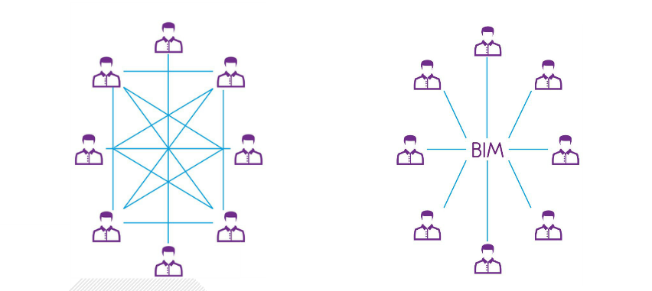
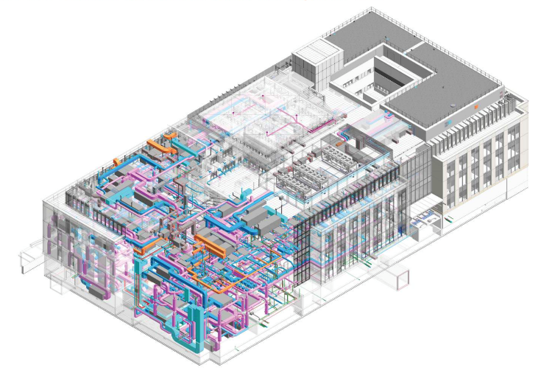
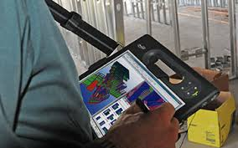
Contexte
BIM (Building Information Management)
Démarche de travail collaboratif sur une même maquette numérique
Gain de productivité
Minimiser les erreurs de conception
Faciliter les échanges et les dialogues
2

Slide 3
Contexte
Exploitation maintenance
GEM (Gestion Exploitation Maintenance)
GED
(Gestion Electronique
de Document)
FM
(Facility
Management)
GTB
(Gestion Technique
du Bâtiment)
GMAO
(Gestion Maintenance
Exploitation des Bâtiments)
Occupation
Equipements
Bâti
Mastère Spécialisé
Formation niveau BAC+6 diplômante
350 h minimum + thèse professionnelle
1 an (extensible à 2 ans)
Formation initiale ou continue
3

Slide 4
Modules de formation
Module 1
Le BIM pour l’évaluation des performances techniques
Module 2
Le BIM pour prioriser la maintenance intégrée
Module 3
Le BIM en phase de conception et de réalisation de travaux
Module 4
Le BIM en phase de gestion technique du patrimoine
Module 5
Synthèse par études de cas en BIM
96 h
90 h
52 h
52 h
52 h
Pour un ouvrage existant, quelles sont ses capacités résiduelles ?
Quelles sont les solutions de maintenance et comment les prioriser ?
Comment concevoir, planifier et suivre les travaux ?
Comment gérer au quotidien (entretien et travaux de maintenance) un ouvrage ?
Appliquer les 4 modules sur un même projet.
Open BIM et Interopérabilité
Travail collaboratif
Aspects juridiques
Aspects réglementaires
4

Slide 5
Format d’apprentissage
60% par des professionnels – 40% par des enseignants
    Bâtiments (50%) – Infrastructures (25%) – Ouvrages d’art (25%)
    Spécialistes BIM (80%) et Spécialistes Métiers (20%)
    Clermontois (50%) – Nationaux (50%)
Différentes visions
    Architectes, Ingénieurs de bureau d’étude structure, bureau méthodes, bureau de contrôle, de lot de second œuvre
    Gestionnaires publics et privés
    Des grands groupes et des PME
65% en Présentiel + 35% à Distance
50% Présentation + 50% Mise en pratique
5

Slide 6
Format d’apprentissage
Présentiel – Salle équipée dédiée – Prise en main d’outils numériques
A distance – Web conférences (Adobe Connect) + ENT dédié (cours en ligne) + Plateforme Kroqi – Mise en pratique de la collaboration à distance
6

Slide 7
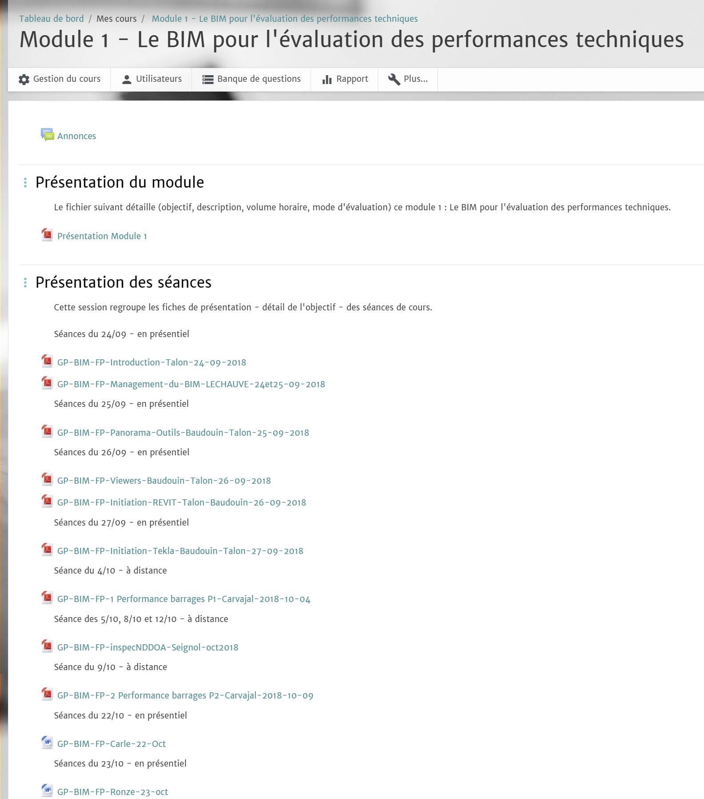
Format d’apprentissage
1 cours global
    Présentation du Mastère Spécialisé
    Informations pratiques
    Liste des intervenants
    Lien et notice d’utilisation des cours à distance
    Planning des cours,
    Etc.
5 cours : 1 pour chaque module
    Présentation du module
    Présentation des séances (objectifs, contenu, prérequis nécessaires)
    Supports de cours
    Enregistrements des cours à distance
    Forum
7

Slide 8
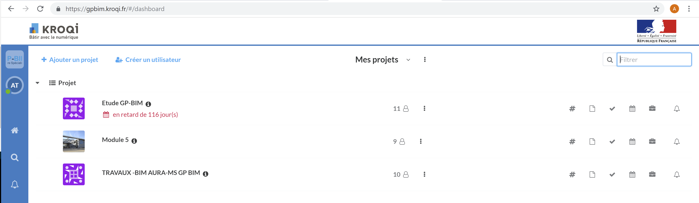
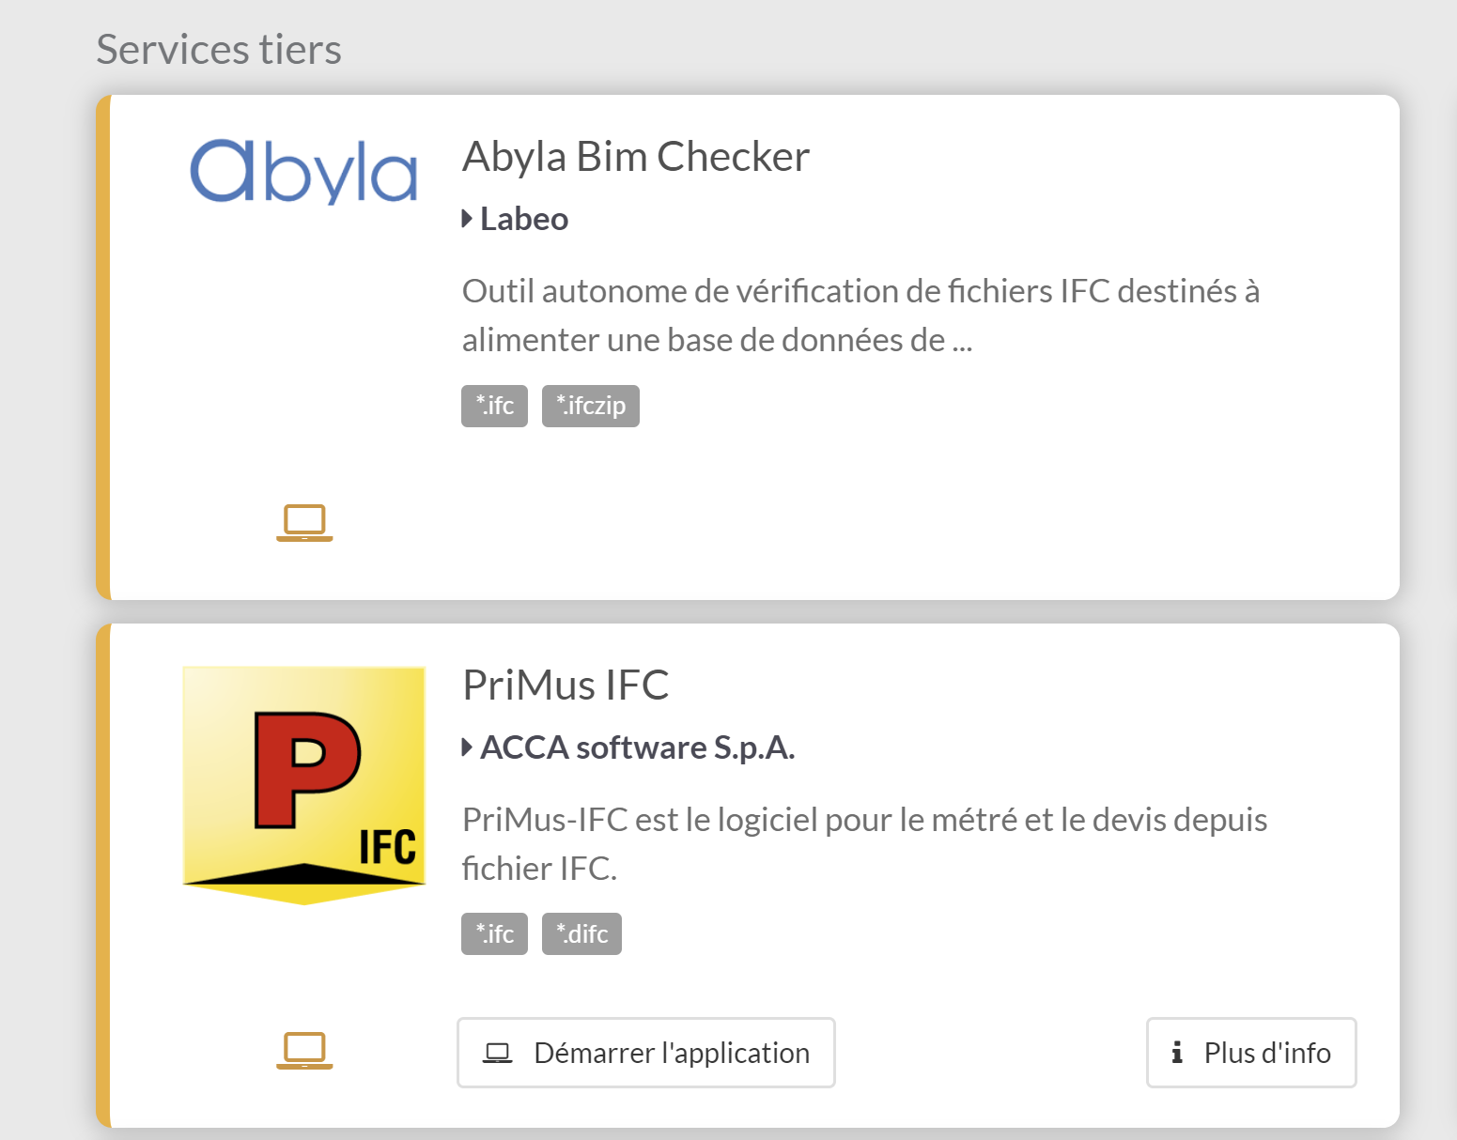
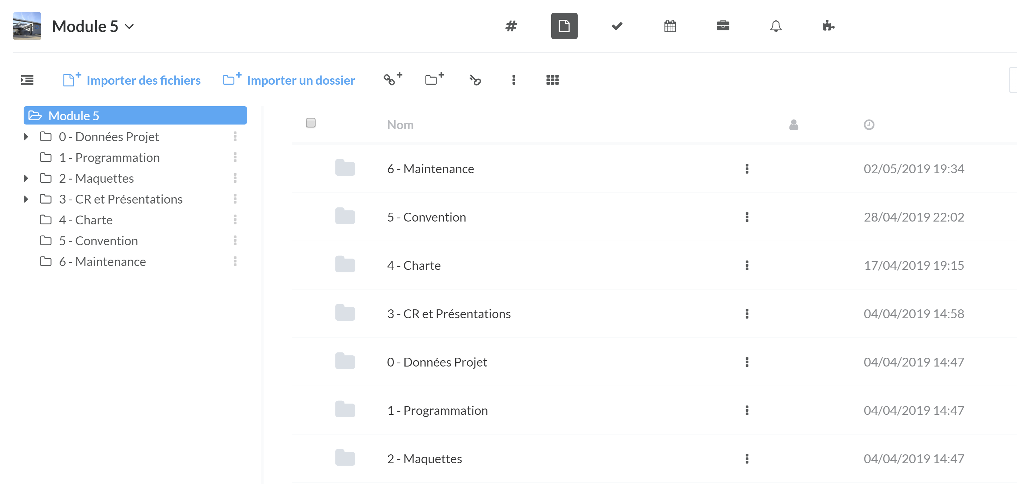
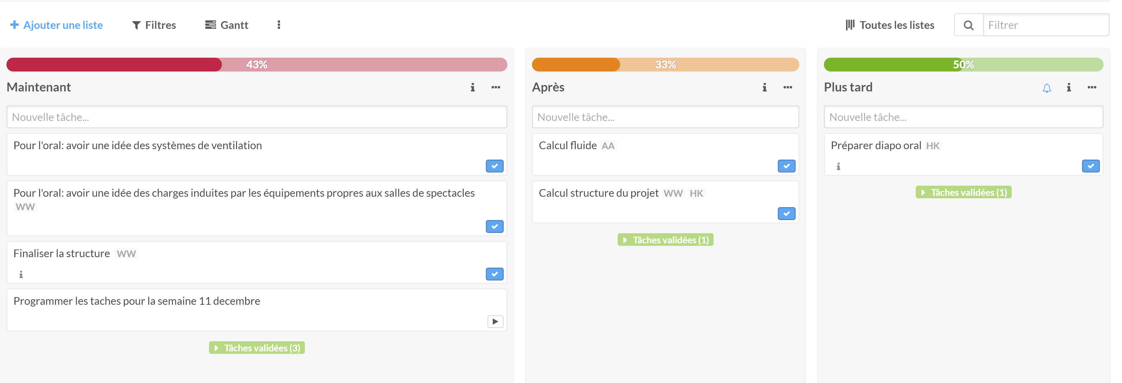
Format d’apprentissage
Tchat, Visios, Forum
Agenda
Planification de réunion
Historique des activités
+
8

Slide 9
Projets
Projet collaboratif
  De mi-octobre à mars
Projet gestion de la maintenance
Module 5
Projet BIM AuRA
De février à juin
9

Slide 10
Projets
Projet collaboratif
Objectifs techniques :
Objectifs pédagogiques :
Rédaction d’une charte BIM
Rédaction d’une convention BIM
Rédaction de protocoles BIM
Compréhension des besoins et attentes de chaque intervenant en fonction des phases de projet (loi MOP)
Utiliser les outils collaboratif
Définir les tâches à réaliser
Définir et suivre un planning des tâches
Appréhender le travail à distance
Gérer collectivement l’avancement / l’implication du groupe
Configurer et utiliser un espace de travail collaboratif
Faire une restitution et analyse du travail réalisé : documents fournis et travail collaboratif
10

Slide 11
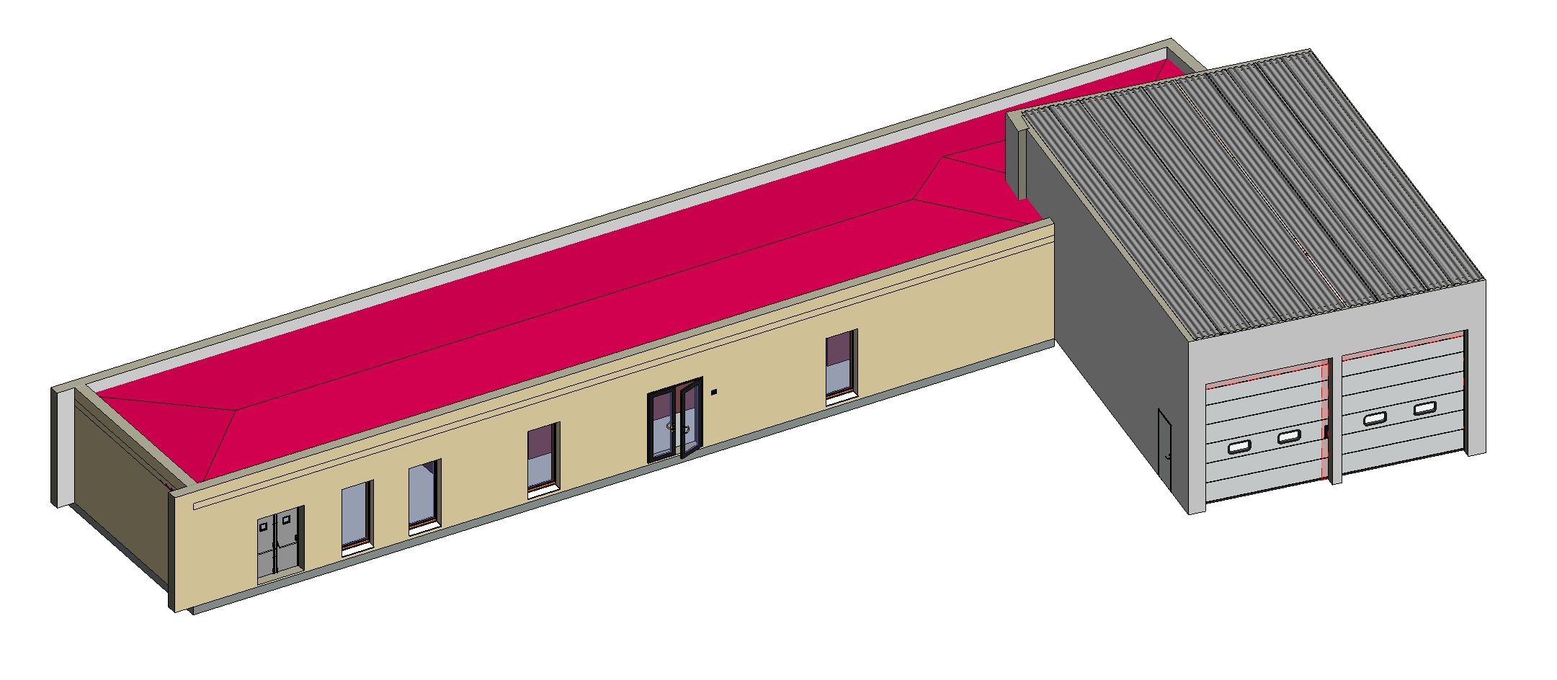
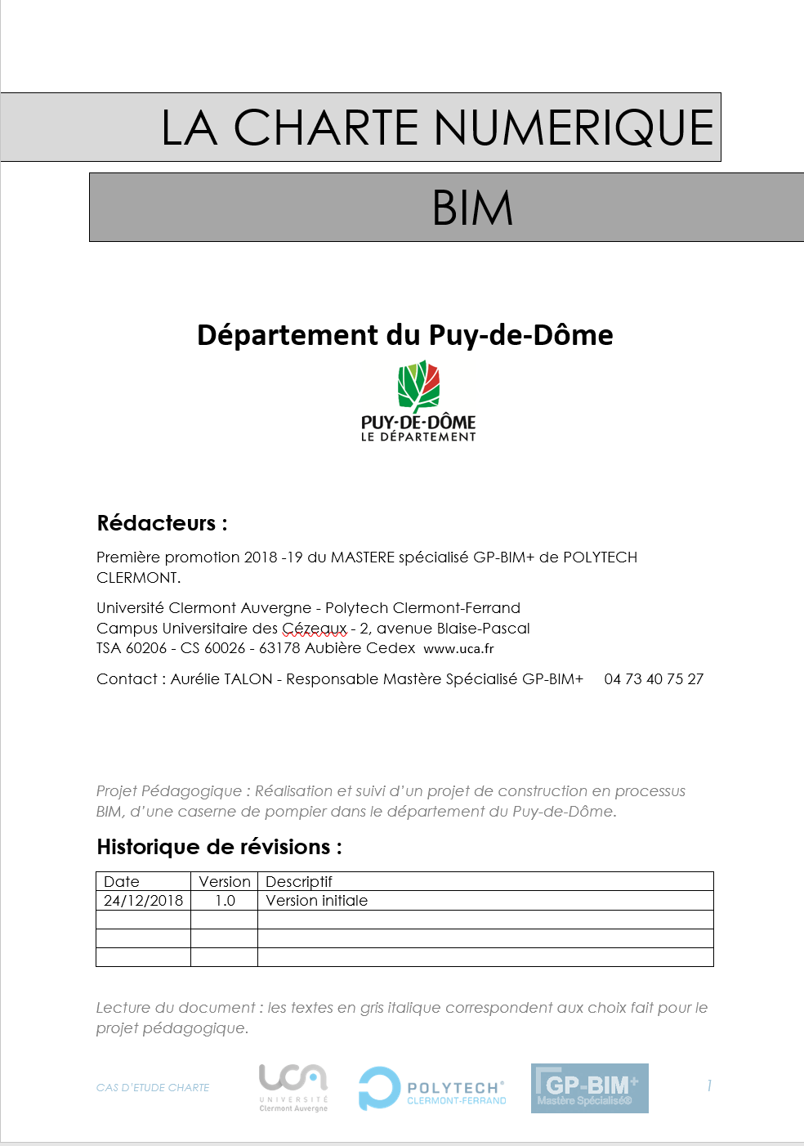
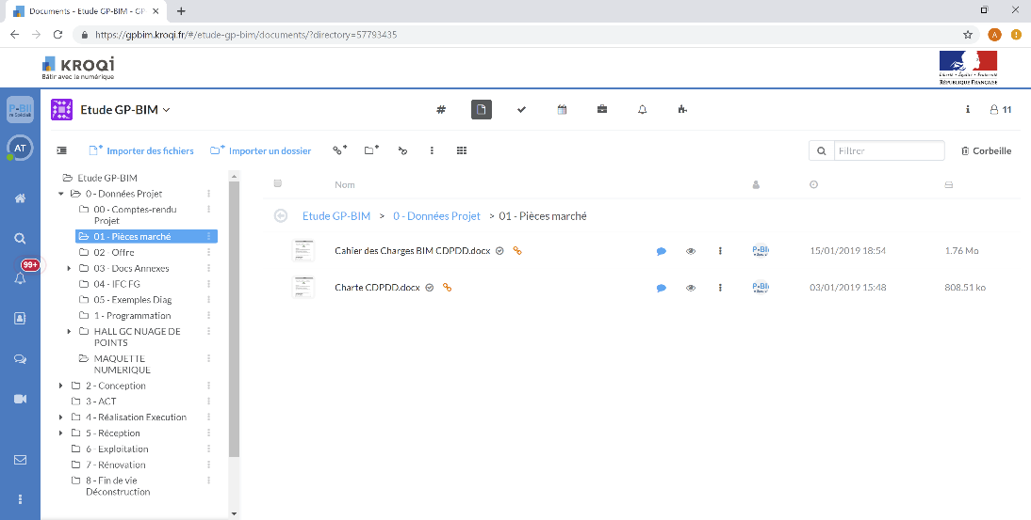
Projets
Projet collaboratif
11

Slide 12
Projets
Projet gestion de la maintenance
Objectifs techniques :
Objectifs pédagogiques :
Analyse de la maquette
Analyse des performances (structurales et thermiques)
Analyse des pathologies
Ajout de trois propositions
Réduction des dépenses énergétiques
Phasage des travaux
Charte et Convention pour l’exploitation-maintenance
Passage sous un logiciel de gestion technique
Planification des travaux d’exploitation-maintenance sur 20 ans
Appréhender l’alternance travail en salle et travail à distance
Organiser le travail selon différentes configurations : alternance entre tous ensemble et par groupes de 2 imposés
Prioriser le travail à réaliser compte tenu du temps disponible
S’adapter aux capacités des logiciels disponibles / rechercher de l’information complémentaire
12

Slide 13
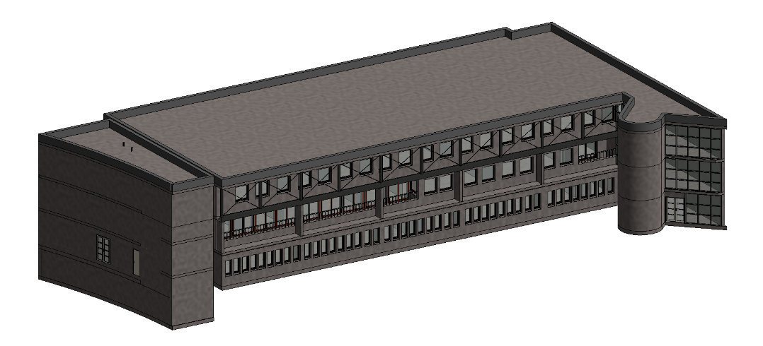
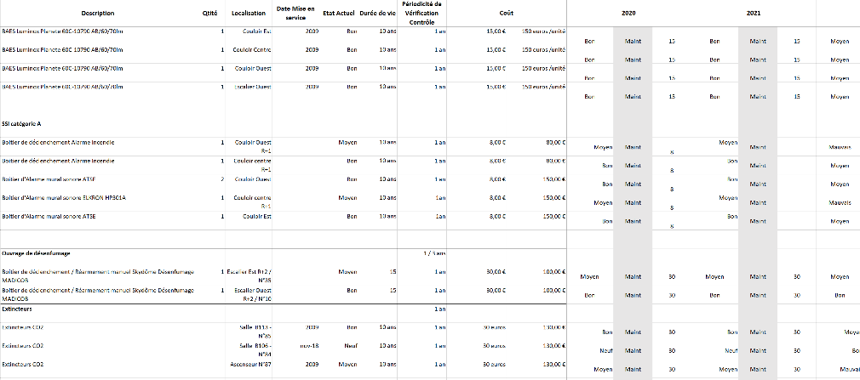
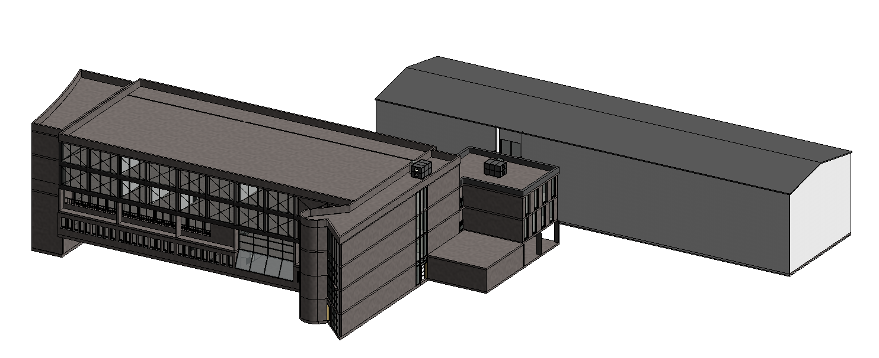
Projets
Projet gestion de la maintenance
13

Slide 14



Projets
Projet BIM AuRA
Action sur le territoire Auvergne Rhône Alpes
Accompagnement de la montée en compétences
des entreprises vis-à-vis du BIM
Expression du besoin
Retour d’expérience
Partage des bonnes pratiques
14

Slide 15
Projets
Projet BIM AuRA
Objectifs techniques pour les étudiants :
Objectifs pédagogiques :
Comprendre les besoins des entreprises
Appréhender la cartographie d’activités
Synthétiser les retours d’expérience
Etre en contact avec les entreprises
Etre en contact direct avec les industriels
Mettre en pratique une technique d’interview
Rechercher des informations complémentaires et synthétiser les informations collectées
Avoir le retour direct de la profession (journée de restitution le 7 juin 2019)
15

Slide 16
Conclusion
Formation de 350h en présentiel (65%) et à distance (35%)
Approche technique pour l’exploitation maintenance + Approche collaborative
Présentation (50%) et approche projet (50%)
Salle équipée dédiée pour l’utilisation des logiciels BIM
ENT pour regrouper l’ensemble des cours (supports et enregistrements)
Adobe Connect pour les cours à distance
Utilisation de Kroqi pour la gestion des projets en BIM
16

Slide 17
Journée PEPI
Jeudi 27 juin 2019
MERCI POUR VOTRE ATTENTION
Aurélie TALON et Gaëlle BAUDOUIN
Amphithéâtre de l’IADT, 51 bd François Mitterrand

